Slide 1


Slide 2
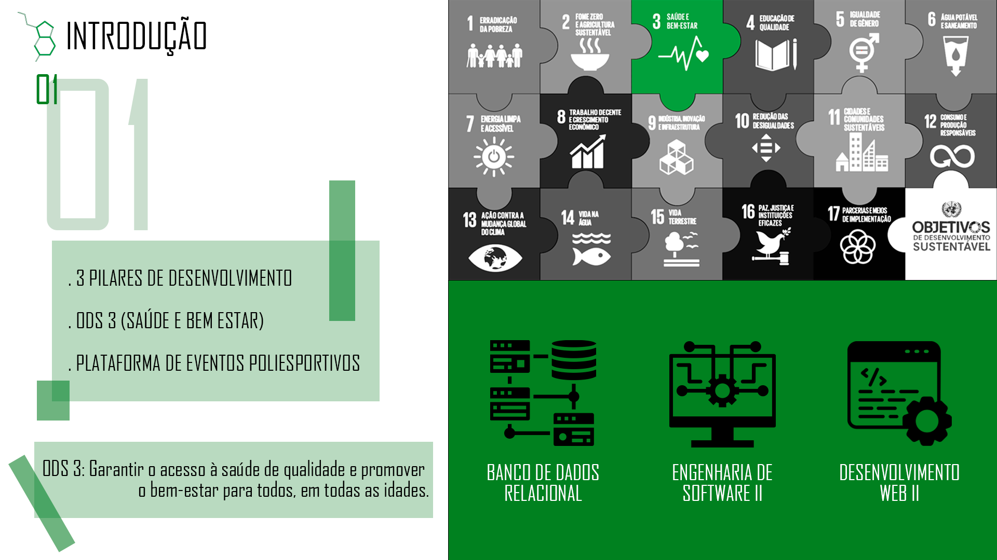

Slide 3
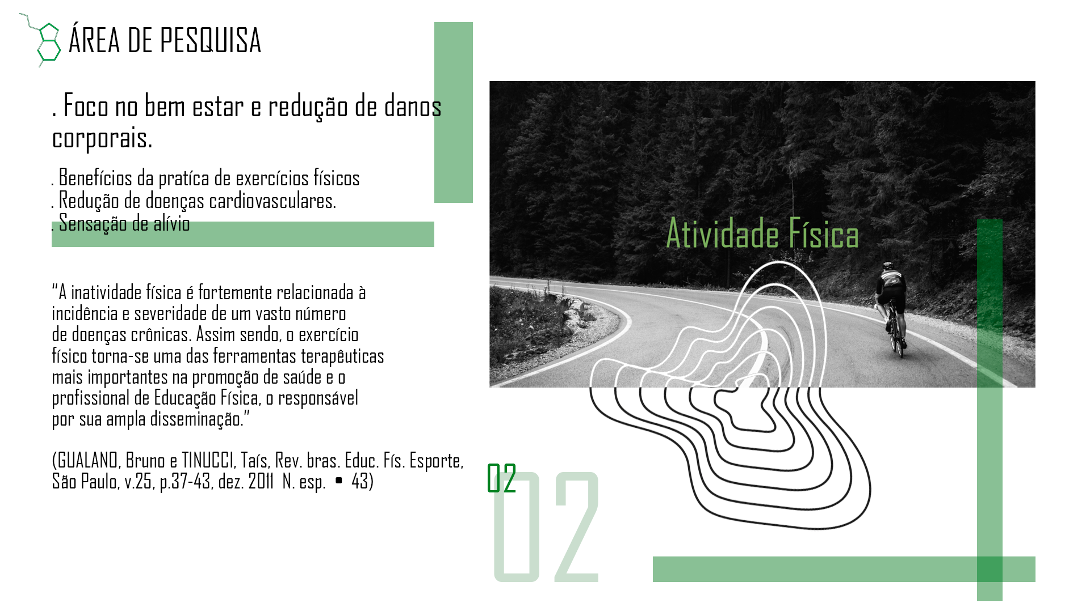

Slide 4


Slide 5


Slide 6


Slide 7

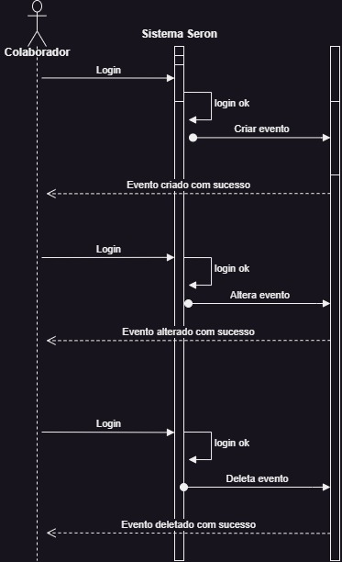
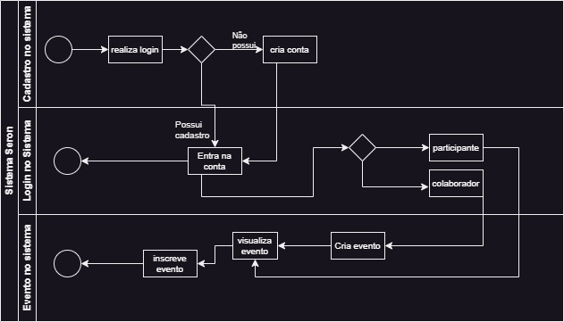

Slide 8


Slide 9

Research, Society and Development — A relevância da atividade física e exercício físico em tempos pandêmicos:
Um olhar para a saúde e qualidade de vida. v. 10, n. 4, eXX, 2021 (CC BY 4.0), 2021.
ZAMAI, Carlos e col. - Atividade Física na Promoção da Saúde e da Qualidade de Vida: Contribuições do Programa Mexa-se Unicamp.
Capítulo 19, 2016.
Fédération Internationale de Médecine Sportive - O exercício físico: um fator importante para a saúde.
Rev Bras Med Esport _ Vol. 3, Nº 3 – Jul/Set, 1997.
GUALANO, Bruno e TINUCCI, Taís, Rev. bras. Educ. Fís. Esporte, São Paulo, v.25, p.37-43, dez. 2011 N. esp. • 43
Zeal, 2023.

Slide 10


